Slide 1
Data/Costumer Manager
Estadísticas
CRM
Agencias de viaje
Correos
Formularios
Niveles de Usuario

Slide 2
Estadisticas de su hotel
Al usar el D.C.M se le facilitan las estadísticas necesarias para llevar un buen control sobre el hotel con 100% de confianza en los datos.
Reporte RevPar (Por rango de fecha)
Reporte % Hab Ocupadas (Por rango de fecha)
Reporte de Ventas x Agencia (Por rango de fechas)
Reporte de noches vendidas x categoria de habitacion (Por rango de fechas y cat. de hab.)
Reporte de hospedaje x cliente (Por rango de fechas y cliente)

Slide 3
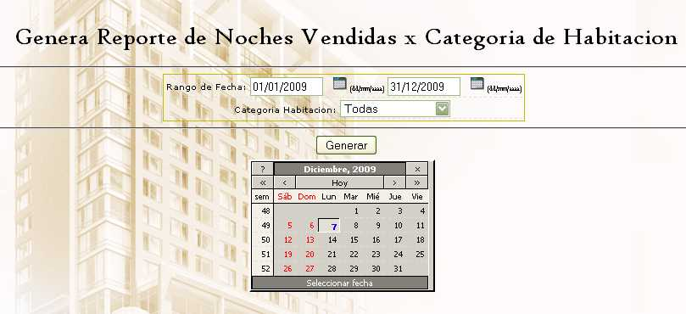
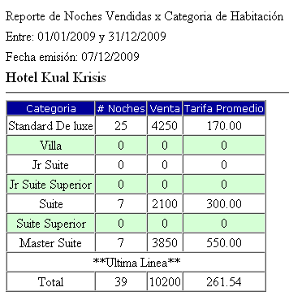
El reporte varia según
los filtros utilizados.
Este reporte muestra
la venta total x tipo
de habitación y su promedio, junto con una línea final de totales.

Slide 4
Costumer Relation Manager
Es muy difícil saber cada detalle de cada cliente. El C.D.M le proporciona una facilidad para saber en segundos quien es el cliente que ingresa y así poder dar al cliente una estadía mucho mas personalizada a los gustos del cliente.
Podemos saber cuantas veces ha visitado el hotel, cuando y la razón de su visita.
Posee preferencias por cliente lo que permite saber si un cliente es alérgico a algo o no le gusta algo en específico para que el cliente no tenga experiencias de mal gusto que pudieron ser evitadas.
De esta manera cada vez que el cliente visite el hotel se va acumulando información muy valiosa.

Slide 5
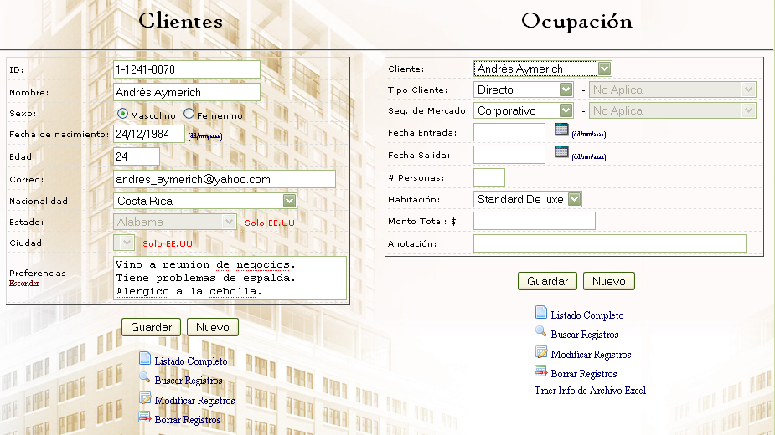
Estos son los formularios de cliente y ocupación que trabajan en conjunto.
Desde aquí podemos buscar un cliente en específico y ver sus preferencias o bien
listar las ocupaciones de dicho cliente.

Slide 6
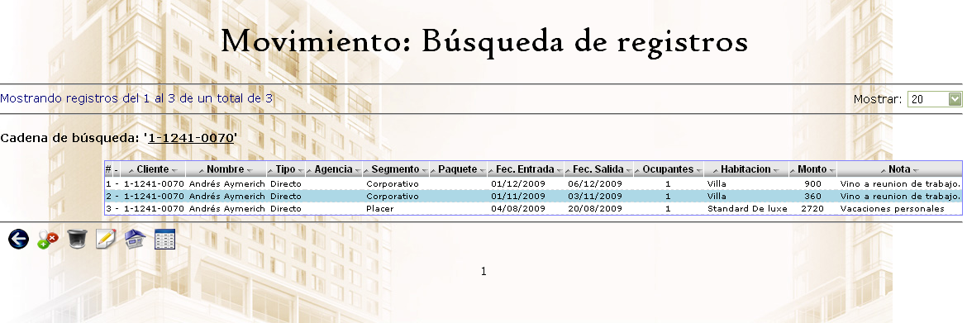
Este listado son las veces que “Andrés Aymerich” ha visitado el hotel y en que
circunstancias lo hizo, podemos observar varios datos importantes, como son el
Segmento de mercado, habitación escogida, y una nota que logra personalizar mas el servicio a nuestro cliente.

Slide 7
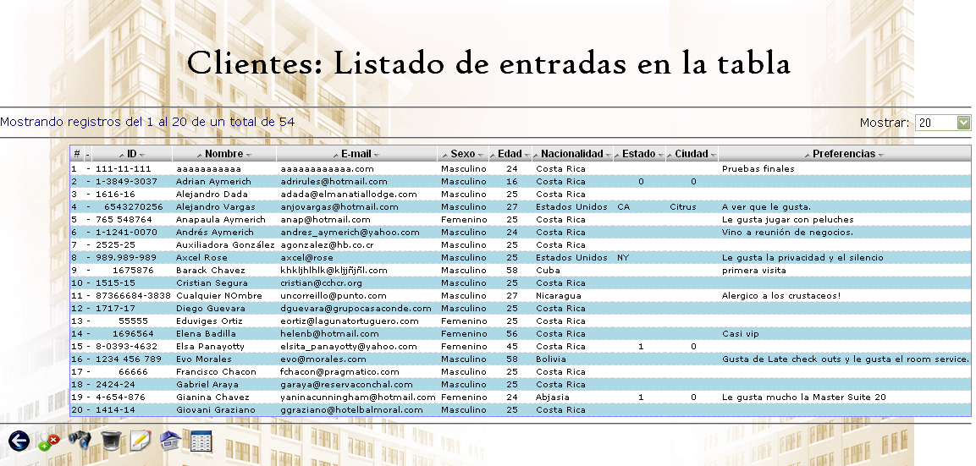
Este es un listado parcial de los clientes que han visitado el hotel. De aquí podemos escoger un cliente para ingresar alguna ocupación, o bien ver los gustos y preferencias para poder dar un servicio mas allá del normal.
Los iconos en la parte inferior izquierda son para acceder a diferentes opciones para realizar en el formulario: Ir atrás, volver al formulario, buscar, borrar, modificar, ir a menú principal y generar reporte del listado en pantalla. (De izquierda a derecha)

Slide 8
Agencias de Viaje
El sistema cuenta con una lista incluida de agencias de viaje que puede utilizar. Esta lista puede ser modificada por el usuario a su conveniencia.
Puede mantener contacto directo con las agencias dentro del sistema por medio de correos. Ya sea 1 o varias agencias a la vez.

Slide 9
Correos
Esta parte del sistema es muy útil para enviar correos a sus clientes pero en el segmento de mercado donde mejor se vende alguna promoción.
Se pueden enviar correos a un solo cliente, o por los filtros de: tipo de cliente, Agencia, país, estado, cuidad, segmento de mercado y rango de fechas en el hospedaje. Antes de mandar el correo puede verificar todos los correos a quien se le manda la promoción o mensaje.

Slide 10
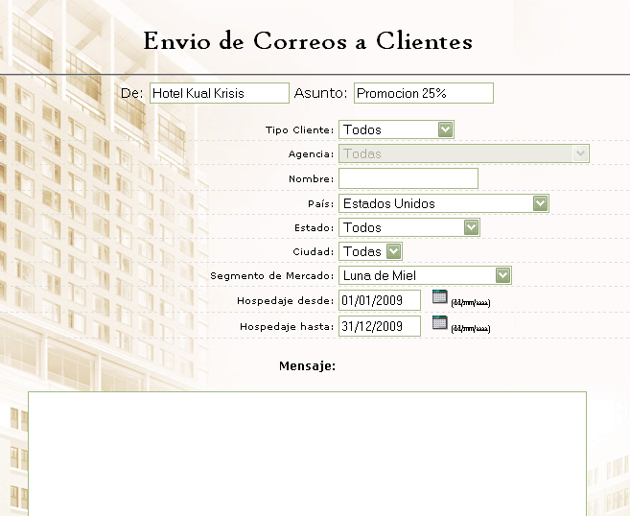
Desde aquí podemos enviar correos a los clientes que mas valorarán las
promociones que están ofreciendo .

Slide 11
Formularios
Para que el sistema funcione correctamente se deben alimentar los formularios:
Tipos de Cliente
Clientes y Movimientos (Periodicamente)
Segmentos de Mercado
Paquetes
Agencias
Habitaciones
Para cada formulario se puede ver el listado completo, buscar por criterios, insertar, eliminar, modificar y generar reportes del listado escogido.

Slide 12
Niveles de Usuario
El sistema cuenta con varias interfaces dependiendo del usuario que ingresa.
Por el momento solo existen 2 tipos de usuario:
Usuario Gerente: Tiene acceso a todos los reportes y envío de correos además de la parte de alimentación
Usuario Digitador: Solo tiene acceso a algunos formularios para poder ingresar la información periódicamente.

